Slide 1
第１９回 大阪府高齢者保健福祉計画推進審議会 | 資料 1
令和3年12月17日
【議題２】
大阪府高齢者計画2018及び2021の取組み状況について
大阪府 福祉部 高齢介護室

Slide 2
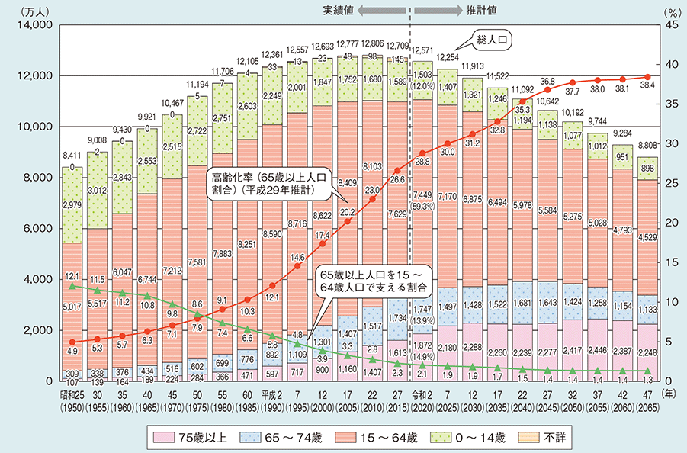
【参考】日本の人口推移
○我が国の総人口は、2010年頃をピークに減少
○高齢者人口 ：3,347万人（2015年）⇒ 3,920万人（2045年） 約17％増加の見込み
○生産年齢人口：7,629万人（2015年）⇒ 5,584万人（2045年） 約27％減少の見込み
（出典）令和３年版高齢社会白書

Slide 3
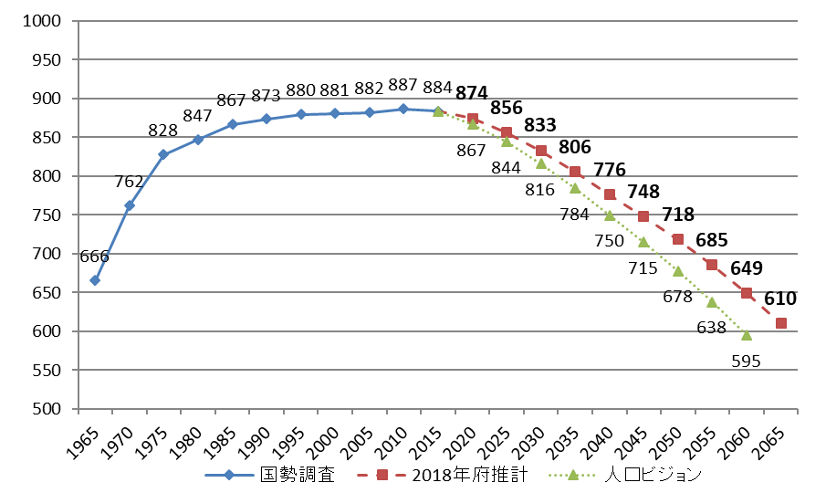
【参考】大阪府の人口推移
○大阪府の人口は、2010年をピークに減少期へ突入。2015年は、約３万人減少し884万人
○2015年からの30年間で136万人の急激な減少（▲15.4％）が見込まれ、2045年には748万人
○人口ビジョンの値と比べると、2040年時点の総人口が約26万人の上振れとなるなど、減少傾向は若干緩やかになっているものの、依然として人口減少は継続
  （万人）
これまで
これから
（出典）大阪府人口ビジョン策定後の人口動向等の整理（令和元年8月）

Slide 4
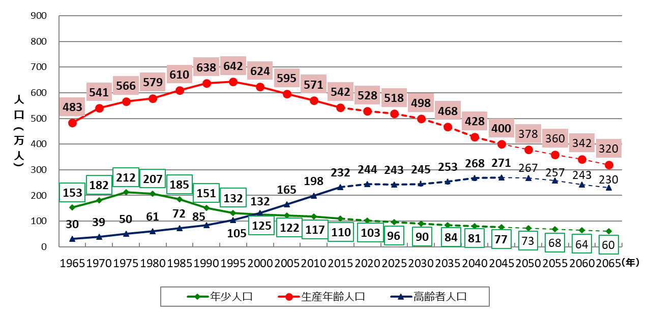
【参考】大阪府の人口構成の推移
○高齢者人口 ：232万人（2015年）⇒ 271万人（2045年） 約16％増加の見込み
○生産年齢人口：542万人（2015年）⇒ 400万人（2045年） 約26％減少の見込み
○年少人口 ：110万人（2015年）⇒ 77万人（2045年） 約30％減少の見込み
○依然として、若い世代・親となり得る世代・主な働き手の世代の割合が減少傾向
これまで
これから
※ 年少人口：0歳～14歳、生産年齢人口：生産活動の中心となる15歳～64歳、高齢者人口：65歳以上
※ 国勢調査の年齢不詳分は各年齢区分に按分
（出典）大阪府人口ビジョン策定後の人口動向等の整理（令和元年8月）

Slide 5
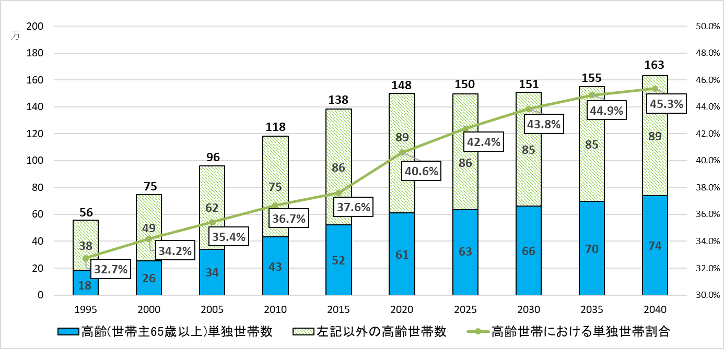
【参考】高齢者世帯における高齢者単独世帯の推移
〇高齢者世帯数と高齢者世帯における単独世帯（高齢単独世帯）数は、2020年以降も緩やかに
増加する見込み
〇高齢者世帯における高齢単独世帯の割合は、増加し続け、2020年には４割以上となる見込み
◇高齢者（世帯主65歳以上）世帯数と単独世帯数・単独世帯割合
（出典）大阪府人口ビジョン策定後の人口動向等の整理（令和元年8月）

Slide 6
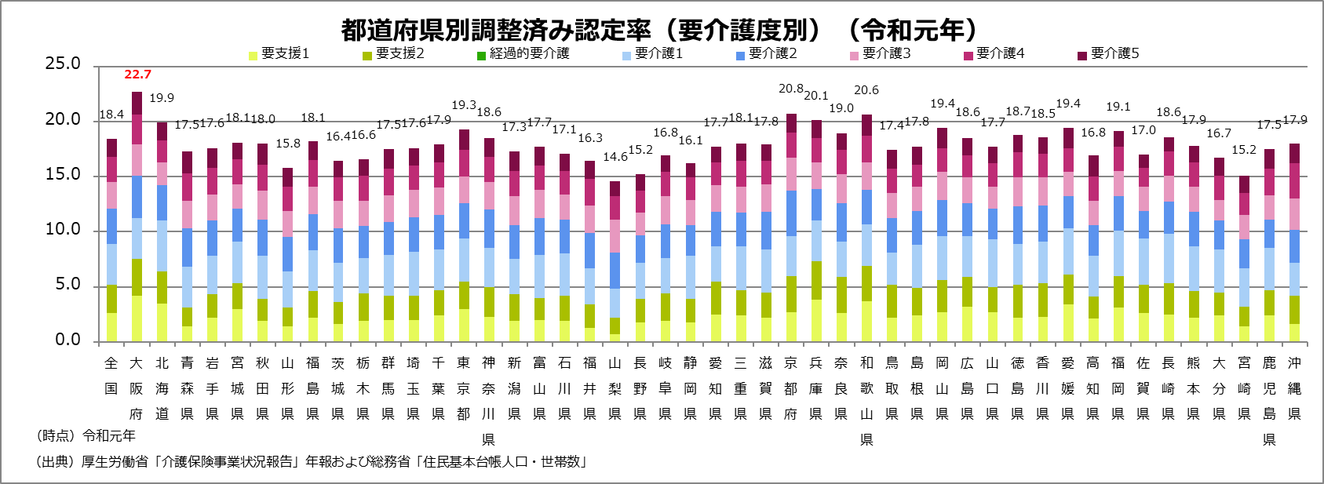
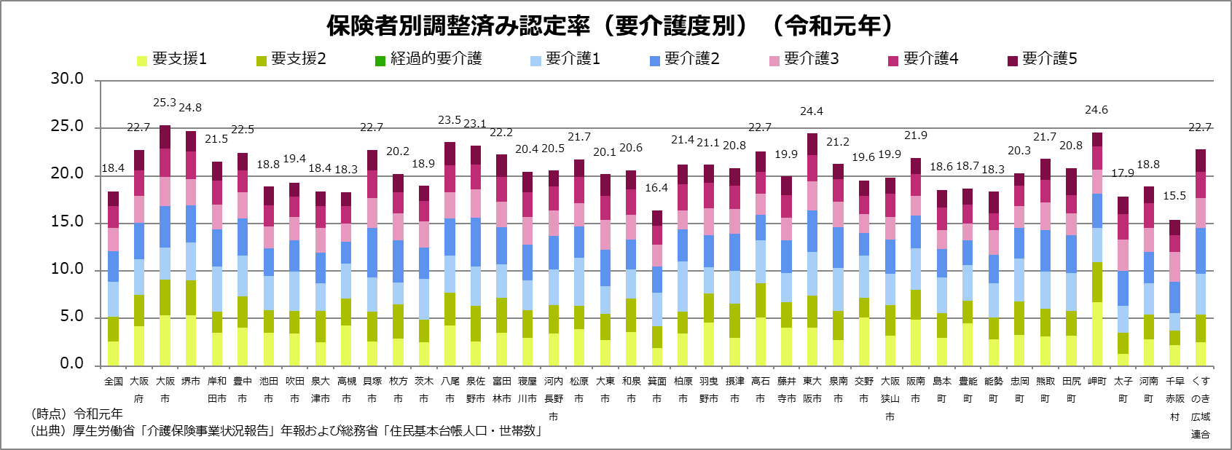
【参考】認定率
○大阪府の「年齢調整後」の要介護認定率は全国で最も高い（内訳をみると要介護２以下の認定が多い）

Slide 7
【参考】介護保険関連データ（H29年➡R3年）
○認定者数、居宅サービス受給者数、受給者数合計の伸びは、全国よりも大きい
①65歳以上被保険者の推移
 |  | 平成29年4月末 |  | 令和3年4月末 | 増加率
第１号被保険者数 | 全国 | 3,445.6万人 | ⇒ | 3,580.9万人 | 1.04倍
 | 大阪府 | 233.2万人 | ⇒ | 238.4万人 | 1.02倍
②要介護（要支援）認定者数の推移
 |  | 平成29年4月末 |  | 令和3年4月末 | 増加率
認定者数 | 全国 | 633.1万人 | ⇒ | 684.2万人 | 1.08倍
 | 大阪府 | 49.4万人 | ⇒ | 54.4万人 | 1.10倍
③サービス受給者数の推移
 |  | 平成29年4月 |  | 令和3年4月 | 増加率
居宅サービス 受給者数 | 全国 | 380.6万人 | ⇒ | 399.0万人 | 1.05倍
 | 大阪府 | 30.6万人 | ⇒ | 33.1万人 | 1.08倍
施設サービス 受給者数 | 全国 | 92.6万人 | ⇒ | 95.3万人 | 1.03倍
 | 大阪府 | 5.1万人 | ⇒ | 5.2万人 | 1.02倍
地域密着型サービス 受給者数 | 全国 | 80.9万人 |  | 86.7万人 | 1.07倍
 | 大阪府 | 5.4万人 |  | 5.7万人 | 1.06倍
計 | 全国 | 554.1万人 |  | 581.0万人 | 1.05倍
 | 大阪府 | 41.1万人 | ⇒ | 44.0万人 | 1.07倍
出典：介護保険事業状況報告（暫定）

Slide 8
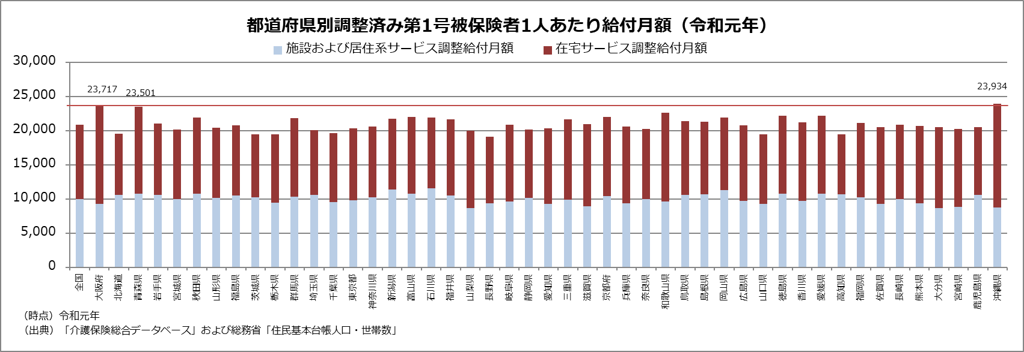
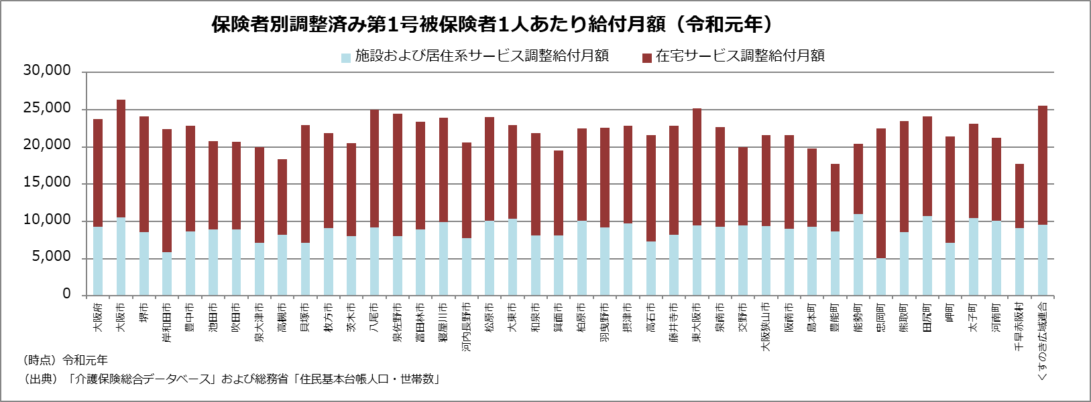
【参考】被保険者１人当たり介護給付費（月額）
○大阪府の被保険者１人当たり介護給付費（月額）は全国で２番目に高い

Slide 9
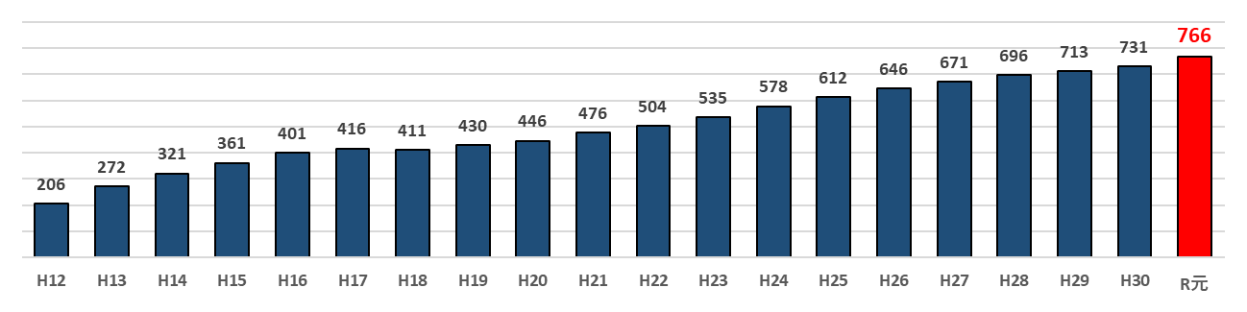
【参考】大阪府の介護総費用額・保険料
○介護総費用は介護保険創設時（H12年）から約3倍、保険料は約2倍に
○大阪府の介護総費用額（単位：十億円）
厚生労働省「介護保険事業状況報告（年報）」より作成
○65歳以上が支払う保険料 〔 大阪府平均 ( 月額・加重平均 ) 〕
H12-14年度
（第1期）
H15-17年度
（第2期）
H18-20年度
（第3期）
H21-23年度
（第4期）
H24-26年度
（第5期）
H27-29年度
（第6期）
H30-R2年度
（第7期）
R3-5年度
（第8期）
3,134円
（2,911円）
3,394円
（3,293円）
4,675円
（4,090円）
4,588円
（4,160円）
5,303円（4,972円）
6,025円
（5,514円）
6,636円（5,869円）
6,826円（6,014円）
第８期保険料【都道府県】※（）内は第7期
最高額 → 大阪府 6,826円（6,636円）
沖縄県 6,826円（6,854円）
最低額 → 埼玉県 5,481円（5,058円）
※下の（）内は全国平均

Slide 10
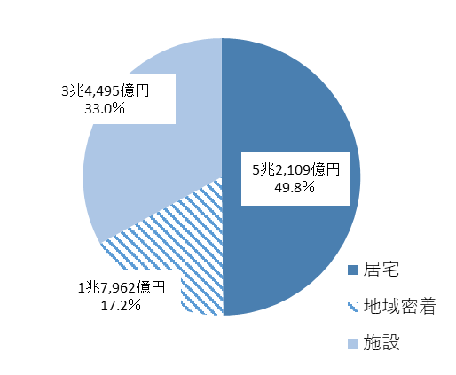
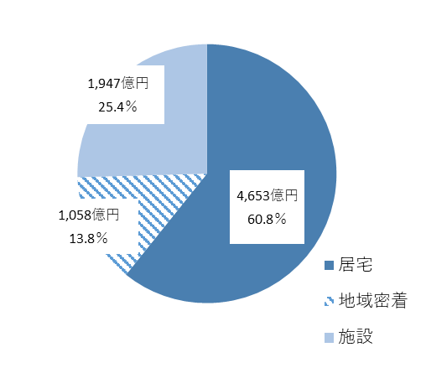
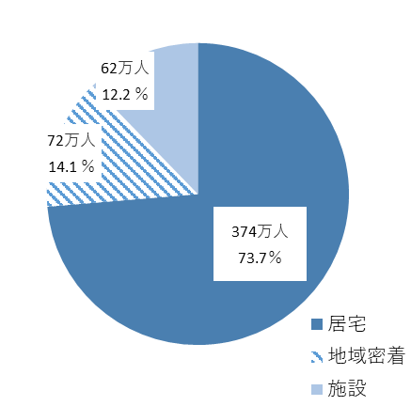
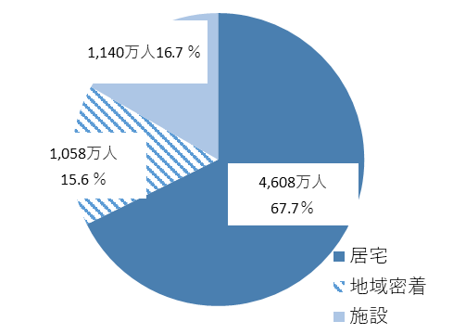
【参考】介護総費用額と受給者の内訳
○総費用額、受給者ともに、居宅サービスの割合が多い
総費用額の内訳（全国）【10兆4,566億円】
総費用額の内訳（大阪府）【7,658億円】
受給者の内訳（全国）【6,806万人】
受給者の内訳（大阪府）【508万人】
出典：令和元年度介護保険事業状況報告

Slide 11
大阪府高齢者計画２０１８について
【現状・課題】
・「団塊の世代」の人口構成比が大きい大阪府⇒「都市型高齢化（＝要介護等認定者、
単身高齢世帯等急増）の進展」
・「団塊の世代」が75歳以上となるのは「2025年」、「団塊ジュニア世代」が高齢者となるの
は「2040年」
➡介護保険制度の財政面・人材確保の両面での持続可能性が課題
【取組み（7つの柱）】
（１）自立支援、介護予防・重度化防止
（２）介護給付等適正化
（３）地域包括ケアシステム構築に向けた取組み
（４）住民の希望、地域の実情に応じた多様な住まい、サービス基盤の整備
（５）人材の確保及び資質の向上
（６）介護保険事業の適切な運営
（７）地域共生社会の実現に向けて

Slide 12
大阪府高齢者計画２０１８の主な取組み状況①
（１）自立支援、介護予防・重度化防止
【主な取組み】
〇介護予防活動強化推進事業の実施
・自立支援に資する地域ケア会議や介護予防事業を支援するアドバイザーの派遣や専門職の養成、生活機能改善等を目的とする短期集中予防サービスの効果的な実施に向けた研修会の実施など、市町村における効果的な介護予防ケアマネジメント推進を支援（R2年度は、全市町村で地域ケア会議を開催し、多職種協働のネットワークを構築）
・短期集中予防サービスを通じた成功事例の創出（R2年度：重点支援2市（岸和田市、くすのき広域連合守口支所））
➡介護予防活動強化推進事業戦略会議・キックオフミーティング（R2年度：4回）
➡重点支援市事業検討会（R2年度：2回）
・市町村・事業所等に対する研修会（R2年度：18回、1,094名）
・市町村へのアドバイザー派遣（R2年度：重点支援2市、支援希望14市町に34回、43名 ※2市はコロナで中止）
〇職能団体と連携した専門職による支援体制の整備
・専門職広域支援調整連絡会（R2年度：2回 ※委員：専門職5団体、6市町）
・専門職の指導者等養成研修会（R2年度：15回※、参加者419名）
※生活課題アセスメント訪問指導者養成スクール（入門コース）10回、リハビリ専門職研修4回、多職種合同実践研修1回）
〇大阪ええまちプロジェクトにおける行政職員向け研修会において、高齢者の多様なニーズに対応する民間サービスとの連携方策等について先進事例を紹介した
・行政職員向け研修会（R2年度：1回、参加者96名）

Slide 13
大阪府高齢者計画２０１８の主な取組み状況②
（２）介護給付等適正化
【主な取組み】
〇介護認定審査会委員、認定調査員、かかりつけ医に対する研修及び市町村職員に対する研修や介護認定審査会訪問による保険者への技術的助言を実施
〇介護給付適正化システムの活用を促進するため、介護給付適正化システム研修会を実施（R2年度は書面開催）
〇ケアプラン点検研修を実施（R2年度は書面開催）
〇「高齢者向け住まい入居希望者・事業者向け入居契約チェックリスト」をHPに掲載
〇府内市町村担当者連絡会議の開催（R2年度は新型コロナウイルス感染拡大防止のため開催せず、適宜、府内市町村担当者と情報共有を実施）
〇高齢者住まいにおける先進的取組事例を紹介する動画をホームページへ掲載する等、質の向上を図るため普及を実施
〇立入検査の実施（R2年度は、新型コロナウイルス感染拡大防止のため実施しなかったが、適宜、府内市町村担当者と情報共有を実施）
○大阪府有料老人ホーム指導・研修会を開催

Slide 14
大阪府高齢者計画２０１８の主な取組み状況③
（３）地域包括ケアシステム構築に向けた取組み
【主な取組み（医療・介護連携）】
〇多職種協働による意思決定支援の推進研修会の開催
・高齢者ケアに携わる関係者が、各職種の専門性や役割を相互に理解し、利用者を中心とした一体的な支援を提供するた め、意思決定の支援に関する基本的理念や多職種が協働して取組む必要性等に関する研修を実施（R2年度：参加者64名）
〇「入退院支援の手引き」を活用した取り組み例の周知
・「入退院支援の手引き」を活用した４つの取り組みを府のホームページ上で公開。
【主な取組み（認知症施策）】
○認知症地域支援推進員フォローアップ研修の開催
・認知症地域支援推進員の資質向上及び市町村域を越えたネットワーク構築を目的として、認知症地域支援推進員、認知症初期集中支援チーム員、行政担当、地域包括支援センター職員等を対象に、若年性認知症支援者研修と合同で研修を開催（R2年度：３２８名 ※R2年度は、新型コロナウイルス感染拡大防止のため、集合研修ではなく、事前に講義を収録し、YouTube配信にて実施）
○認知症初期集中支援チーム員フォローアップ研修
・早期対応や支援体制の中心を担う認知症初期集中支援チーム員を対象に資質向上を目的とする研修を実施（R2年度：346名 ※新型コロナ感染症拡大防止のため、WEB研修として実施）

Slide 15
大阪府高齢者計画２０１８の主な取組み状況④
（３）地域包括ケアシステム構築に向けた取組み
【主な取組み（認知症施策）】
〇認知症を地域で支える医療・介護の充実に向けて、かかりつけ医・歯科医師・薬剤師等の医療従事者や介護職員等が適切な対応ができるよう、職能団体と連携して認知症対応力向上研修を実施
R2年度：養成数1,151名（累計15,429名）
内訳）かかりつけ医：修了者213名（累計2,375名）、歯科医師：修了者 94名（累計1,345名）
薬剤師：修了者 89名（累計1,149名）、看護職員：修了者 45名（累計639名）
病院勤務の医療従事者：修了者710名（累計9,921名）
〇認知症サポート医養成研修
・地域における認知症高齢者等の医療支援体制の推進役となる「認知症サポート医」を養成するため、国立研究開発法人国
立長寿医療研究センターが実施する研修会に医師を推薦した（R2年度：修了者3名（累計375名））
○認知症サポート医フォローアップ研修
・認知症サポート医養成研修修了者等が、それぞれの地域で認知症の人への支援体制強化を図る活動を促進することを目的
に研修を実施した（R2年度：修了者187名）
○府のホームページに認知症地域支援推進員の配置場所、認知症に係る相談窓口一覧、認知症カフェの活動状況を公表している
〇認知症地域支援推進員連絡会議の開催
・市町村における認知症地域推進員の活動の質の向上を支援するため、認知症地域支援推進員連絡会議を開催し、情報
共有や意見交換を行った（R2年度：36名）

Slide 16
大阪府高齢者計画２０１８の主な取組み状況⑤
（３）地域包括ケアシステム構築に向けた取組み
【主な取組み(認知症施策)】
○介護サービス従事者の認知症支援スキルの向上等を図るための体系的な認知症介護研修を実施
R2年度
・基礎研修：修了者 42名、実践者研修：修了者259名
・実践リーダー研修：修了者 32名、指導者研修：R2年度は新型コロナ感染症拡大防止のため中止
・指導者フォローアップ研修： 修了者 2名
〇若年性認知症支援コーディネーターを配置し、相談内容を踏まえ、必要な支援制度やサービス等の紹介、関係機関との調整連絡等の連携を図り、若年性認知症の人が適切な支援を受けられるよう取り組んだ（R2年度：相談件数618件）
○若年性認知症の人に対する支援に携わる者を対象に、必要な知識・技術の習得をめざす研修等を実施。認知症地域支援推進員フォローアップ研修と合同で実施。認知症地域支援推進員、認知症介護指導者、認知症初期集中支援チーム員、行政担当、地域包括支援センター職員等を対象に、研修を開催（R2年度は、新型コロナウイルス感染拡大防止のため、集合研修ではなく、事前に講義を収録し、YouTube配信にて実施）

Slide 17
大阪府高齢者計画２０１８の主な取組み状況⑥
（５）人材の確保及び資質の向上
【主な取組み】
○地域関係機関との連携や一般学生へのアプローチを強化することにより介護業界へのマッチングを図るとともに、離職者に対する再就職支援を実施
・合同面接会・就職フェア（R2年度：参加者数1,006人）
・セミナー（R2年度：参加者数1,127人）
○福祉・介護分野に関心のある方などを対象にした職場体験や、教育関係機関と連携を図り福祉・介護の魅力を発信（R2年度：職場体験者数86 人、インターンシップ93人）
〇「介護の日」の普及啓発事業として、大阪の幅広い福祉を支えてくださる介護従事者の方々に感謝と激励を表すとともに介護の仕事への府民の理解・認識を深めるため、① 激励・感謝の「知事メッセージ」の動画配信、②府内施設のブルーライトアップ、③啓発グッズ（マスクケース）の配布などを実施
〇初任者研修又は実務者研修を受講する職員を支援する介護保険施設等の運営事業者に対して補助することにより、介護の現場で働く職員の資質向上と職場定着を図った（R2年度：初任者研修修了者数５人、実務者研修修了者数11人）
〇介護未経験者の介護分野への参入のきっかけを作るとともに、参入障壁となっている介護に関する様々な不安を払拭するため、介護業務の入門的な知識・技術の修得のための研修を実施し、介護人材のすそ野を拡げ、中高年齢者など多様な人材の参入を促進。また、介護老人保健施設又は特別養護老人ホームに従事する無資格者も対象とし、介護職の知識習得及び資質向上を図った（R2年度：修了者44人、全10回）
○外国人介護人材の円滑な受入れに関する研修と次年度の取組の方向性を検討するため、「大阪府外国人介護人材適正受入れ推進連絡会議」を開催

Slide 18
大阪府高齢者計画２０１８の主な取組み状況⑦
（５）人材の確保及び資質の向上
【主な取組み】
〇地域医療介護総合確保基金を活用し、介護ロボット導入経費の一部を助成するとともに、ICT導入支援を実施
（R2年度:介護ロボット63施設・事業所（46,128千円）、ICT86施設・事業所（51,591千円））
〇指定居宅介護支援事業所の管理者要件となり急増した需要に対応した主任介護支援専門員研修を実施
（R2年度：修了者501名）
〇社会福祉施設等の職員を対象に、職員の資質・人権意識等の向上を図り福祉人材の職場定着支援を目的とした研修を実施（R2年度：参加人数2,964名）
〇介護技術の向上を図り、良質な介護サービスを提供することができる質の高い人材を安定的に確保・育成するため、介護・福祉等の専門職員や市町村職員を対象に福祉用具を活用した研修や介護技術に関する専門相談等を実施
（R2年度：市町村職員研修参加者数56名（1講座）、介護・福祉等専門職員研修参加者数756名（34講座））
〇府内介護職員のスキルアップや定着促進、若い世代に対する福祉・介護への理解促進を図るため、研修、相談支援、福祉教育の推進など、市等が地域の実情に応じて実施する事業に支援（R2年度：支援市町村１市（大阪市））

Slide 19
大阪府高齢者計画２０２１について
【現状・課題】
・団塊の世代が75歳以上となる2025年、団塊ジュニア世代が65歳以上となる2040年を控え、
大阪府は高齢化がさらに進展する一方で生産年齢人口は減少
➡高齢化に伴う介護総費用等の増大抑止に向けた介護保険制度の持続可能性の確保
➡全国と比して独居高齢者世帯率が高い都市型高齢化に対応したサービス提供基盤の整備
【取組み（8つの柱）】
（１）自立支援、介護予防・重度化防止
（２）介護給付等適正化
（３）医療・介護連携の推進
（４）多様な住まい、サービス基盤の整備
（５）福祉・介護サービスを担う人材の確保及び資質の向上
（６）介護保険事業の適切な運営
（７）権利擁護と社会参加の推進
（８）災害、感染症に対する高齢者支援体制の確立
＜大阪府認知症施策推進計画（4つの柱）＞
（１）普及啓発・本人発信支援
（２）予防
（３）医療・介護の提供、介護者支援
（４）認知症バリアフリーの推進・若年性認知症の人への支援・社会参加

Slide 20
大阪府高齢者計画２０２１の主な取組み状況①（R3年度10月末現在）
（１）自立支援、介護予防・重度化防止
【主な取組み】
○市町村が行う生活支援・介護予防サービス基盤整備への支援
○住み慣れた地域で暮らし続けられるための生活支援サービスの充実
○大阪府アドバイザー等の重点支援市等への派遣
○職能団体との連携
取組み | 計画 | 実績
介護予防に資する通いの場への参加率 | 8％ | 7.6％（R元年度）※
生活支援コーディネーター養成研修会の開催 | 1回/年 | 1回
生活支援コーディネーター情報交換会の開催 | 2回/年 | 0回（11月・3月開催予定）
生活支援コーディネーター、市町村職員、地域団体等による大交流会の開催 | 1回/年 | 0回（2月開催予定）
※2021年1月厚生労働省公表
取組み | 計画 | 実績
プロジェクト型支援 | 15団体/年 | 13回
個別相談型支援 | 30団体/年 | 14回
取組み | 計画 | 実績
大阪府アドバイザーの市町村への派遣 | 50回/年 | 37回
生活課題アセスメント訪問指導者の市町村への派遣 | 100回/年 | 14回（10月より派遣開始）
取組み | 計画 | 実績
介護予防の推進に資する専門職広域支援調整連絡会の開催 | 3回/年 | 2回（3回目は2月開催予定）
【今後の方向性】
・介護予防ケアマネジメントの支援を行うリハビリ専門職養成の入門コース修了者を、実践コースにおいて重点支援市町へ派遣し市町村を支援する
・短期集中予防サービスの効果的な実施に向け、「訪問アセスメント事業」による介護予防ケアマネジメントの推進を目指す市町村に対して、各市町の状況に応じた重点支援を実施
・大阪ええまちプロジェクトにおいて、インフォーマルサービスを含む、支援ニーズに対応した社会資源の創出や先進的取組事例の情報提供等を行う

Slide 21
大阪府高齢者計画２０２１の主な取組み状況②（R3年度10月末現在）
（２）介護給付等適正化
【主な取組み】
○要介護認定の適正化の支援
○ケアプラン点検の支援
○給付実績の活用等の支援
取組み | 計画 | 実績
介護認定審査会委員新規研修の開催 | １回/年 | １回
認定調査員研修の開催 | 新規４回/年 現任２回/年 | 新規2回（12月、3月開催予定） 現任１回（2月開催予定）
主治医意見書作成研修の開催 | ２回/年 | ２回
市町村要介護認定担当職員研修の開催 | 1回/年 | 1回
取組み | 計画 | 実績
ケアプラン点検に従事する市町村職員のスキルアップに向けた研修の開催 | １回/年 | 1回※動画配信 （3月開催予定）
取組み | 計画 | 実績
介護給付適正化システムの操作研修等の開催 | １回/年 | 1回 （書面開催）
【今後の方向性】
・介護認定審査会委員、認定調査員、認定審査会事務局等、認定のプロセスに関わる関係者に対し、研修の充実や保険者に対する情報提供及び助言等を行い、要介護認定の適正化を図る
・アンケートなどを活用し保険者のニーズを把握したうえで、ケアプラン点検や給付実績の活用等について研修会を行い、給付の適正化を図る
・引き続き、立入検査等において各事業者等における現状及び課題について、情報収集を行うとともに、大阪府内市町村担当者連絡調整会議等を開催し、府内市町村担当者におけるスキル及びノウハウのレベルアップに取り組む

Slide 22
大阪府高齢者計画２０２１の主な取組み状況③（R3年度10月末現在）
（３）医療・介護連携の推進
【主な取組み】
○市町村在宅医療・介護連携推進事業のための技術的支援、医療介護専門職における
医療・介護連携の取組み促進
取組みまたは目標 | 計画 | 実績
介護支援連携指導料を算定している病院・診療所数 | ３７０か所 （令和５年） | ２８９か所 （令和元年）
【今後の方向性】
・市町村における在宅医療・介護連携推進事業の取組内容を把握するとともに、ブロック会議等により好事例や課題を共有し、事業が円滑に実施されるよう支援していく
・医療施策に係る取組実績やノウハウが各市町村の実情に応じて多様であり、在宅医療・介護連携推進事業の体制整備には一定の時間がかかることから、市町村域を越えた広域的な取組みへの支援や府域の医療人材の育成等を実施していく

Slide 23
大阪府高齢者計画２０２１の主な取組み状況④（R3年度10月末現在）
（５）福祉・介護サービスを担う人材の確保及び資質の向上
【主な取組み】
○参入促進・魅力発信への取組み
○介護職員の離職防止・定着促進・資質向上の取組み
○労働環境・処遇改善の取組み
取組み | 計画 | 実績
職場体験参加者数 | ３００人／年（延べ） | 146人
資格を有しながら福祉・介護分野に就業していない介護福祉士への再就業支援研修参加者数 | １００人／年 | １０人
外国人介護人材の円滑な受入れに関する研修、介護施設等で働く外国人介護人材に向けた集合研修の参加者数 | １６０人／年 | 12開催予定
取組み | 計画 | 実績
新任職員のモチベーション向上やチームリーダーを担う職員の専門性や組織力を高める階層別研修の参加者数 | 10,000人／年（延べ) ※委託・補助 | 2,011人 （委託実績のみ）
介護・福祉等の専門職員や市町村職員を対象とし福祉用具を活用した研修や介護技術に関する専門相談等を実施。 | 2,000人／年（延べ） | 研修 664人 展示場 415人 相談 576人
取組みまたは目標 | 計画 | 実績
介護ロボット導入・活用支援事業における導入施設・事業所数 | ３００施設・事業所 | 90施設・事業所 (R3交付決定ベース）
ICT導入・活用支援事業における導入施設・事業所数 | ８９３施設・事業所 | 428施設・事業所 (R3交付決定ベース）
【今後の方向性】
・更なる効果的な広報・周知を検討し研修受講者の拡大に努める
・地域性を踏まえ、地域全体として資質向上やキャリアパスにつながる取組を進めるほか、介護福祉士をはじめとした介護職員の資質向上に向けた取組みを実施する
・介護サービス事業者のニーズを踏まえながら、引き続き「労働環境・処遇の改善」の取組み促進・普及に努める

Slide 24
大阪府高齢者計画２０２１の主な取組み状況⑤（R3年度10月末現在）
＜大阪府認知症施策推進計画＞
（１）普及啓発・本人発信支援
【主な取組み】
（２）予防
【主な取組み】
取組み | 計画 | 実績
認知症サポーター養成数 | 9４万人 （令和５年度末 累計） | 8,393人 ※累計744,687人 （令和3年9月末現在）
チームオレンジのコーディネーター等を対象とした必要な知識や技術を習得する研修の実施 | １回/年以上 | 1回
市町村における「認知症ケアパス」作成率 | １００％ | ９５％ （令和2年3月末現在）
取組み | 計画 | 実績
市町村が行う介護予防活動に関する市町村職員等向け研修会の開催 | １５回/年 | 18回
介護予防に資する通いの場への参加率 （再掲） | 8％ | 7.6％（R元年度）
生活支援コーディネーター養成研修会の開催 （再掲） | 1回/年 | 1回
生活支援コーディネーター情報交換会の開催 （再掲） | 2回/年 | 0回（11月・3月開催予定）
生活支援コーディネーター、市町村職員、地域団体等による大交流会の開催 （再掲） | 1回/年 | 0回（2月開催予定）
認知症カフェの普及 | 全市町村 | ４０市町村 （令和2年3月末現在）
認知症地域支援推進員を対象とした必要な知識や技術を習得する研修の実施 | １回/年以上 | 0回（2月頃開催予定）
認知症初期集中支援チームのチーム員を対象とした必要な知識や技術を習得する研修の実施 | １回/年以上 | 0回（3月頃開催予定）

Slide 25
大阪府高齢者計画２０２１の主な取組み状況⑥（R3年度10月末現在）
＜大阪府認知症施策推進計画＞
（３）医療・介護の提供、介護者支援
【主な取組み】
取組み | 計画 | 実績
認知症サポート医の養成研修の受講者数 | ６１２人 （令和５年度末累計） | 59人（受講予定含む） ※累計434人
認知症サポート医を対象として、フォローアップ研修の実施 | １回以上/年 | 1回（2月に2回目を開催予定）
かかりつけ医認知症対応力向上研修受講者数 | ２，９４２人 （令和５年度末累計） | 145人 ※累計2,520人
歯科医師認知症対応力向上研修受講者数 | １，９３４人 （令和５年度末累計） | 2月開催予定 ※R2年度末累計1,345人
薬剤師認知症対応力向上研修受講者数 | １，９８１人 （令和５年度末累計） | 570人 ※累計1,719人
病院勤務の医療従事者向け認知症対応力向上研修受講者数 | １４，８０６人 （令和５年度末累計） | 2月頃開催予定 ※R2年度末累計9,921人
看護職員認知症対応力向上研修受講者数 | １，２４４人 （令和５年度末累計） | 1月頃に2回開催予定 ※R2年度末累計639人
認知症介護実践者研修受講者数 | １０，７１２人 （令和５年度末累計） | 162人（全6回開催予定中3回実施済 ） ※累計9,410人
認知症介護実践リーダー研修受講者数 | ２，２００人 （令和５年度末累計） | 11月～3月開催予定 ※R2年度末累計1,806人
認知症介護指導者養成研修受講者数 | ６３人 （令和５年度末累計） | 令和3年度4人（受講予定含む） ※累計55人
認知症カフェの普及 （再掲） | 全市町村 | ４０市町村 （令和2年3月末現在）
認知症地域支援推進員を対象とした必要な知識や技術を習得する研修の実施（再掲） | １回以上/年 | 0回（2月頃開催予定）

Slide 26
大阪府高齢者計画２０２１の主な取組み状況⑦（R3年度10月末現在）
＜大阪府認知症施策推進計画＞
（４）認知症バリアフリーの推進・若年性認知症の人への支援・社会参加
【主な取組み】
取組み | 計画 | 実績
チームオレンジのコーディネーター等を対象とした必要な知識や技術を習得する研修の実施 | 1回以上/年 | 1回
認知症地域支援推進員を対象とした必要な知識や技術を習得する研修の実施 | 1回以上/年 | 0回（2月頃開催予定）
若年性認知症地域支援力強化推進事業の実施 | コンサルテーション数 ９０人/年 | 集計中
認知症初期集中支援チームのチーム員を対象とした必要な知識や技術を習得する研修の実施 （再掲） | 1回以上/年 | 0回（3月頃開催予定）
【今後の方向性】
・全市町村に配置された認知症地域支援推進員及び認知症初期集中支援チームの活動の充実を図るため、活動内容を把握するとともに、参考になる取組等の情報提供を行っていく
・引き続き、認知症の発症初期から容態の変化に応じた適時・適切な医療、介護等が提供できるよう、医療や介護従事者の認知症対応力向上を促進する
・引き続き、職能団体の協力を得て、地域の認知症に係る地域医療体制の中核的な役割を担う認知症サポート医を着実に養成するとともに、サポート医の取組みの充実・強化を支援するため、フォローアップ研修を実施する
・若年性認知症支援コーディネーターのより詳細な相談対応の内容を把握・分析するとともに、課題等を整理し、機能の充実に向け取組む
・引き続き、企業向けの啓発リーフレットやコーディネーターの啓発チラシ等を活用し若年性認知症に関する周知活動等を行っていく
・若年性認知症支援コーディネーターと若年性認知症支援者の連携強化等を踏まえるなど、より実践力の向上をめざす研修を開催する

Slide 27
【参考】介護施設等に対する新型コロナウイルス感染症に係る主な取組み
① 感染予防、早期発見・早期対応の取組
○社会福祉施設等感染症予防重点強化事業
・介護施設等への感染管理認定看護師等専門家派遣、電話相談等
〇事例分析、研修啓発用媒体作成
・専門家による施設職員向け研修（オンライン配信）、事例集等のＨＰ掲載や会議での配布
〇疑い例発生時の初動対応
・BCP策定支援 ・対応チェックリストの提供
〇迅速な検査
・高齢者施設等「スマホ検査センター」の設置（R3.1.21～）※R3.4.16より対象施設を拡大
② 経済的支援（地域医療総合確保基金等を活用）
○感染者が発生又は濃厚接触者に対応した事業所・施設等に対して、サービスを継続して提供するために必要な
かかり増し経費等を補助
○クラスター予防等のため下記の補助事業実施
・簡易陰圧装置設置 ・多床室の個室化 ・ゾーニング環境整備 ・換気設備整備
③ 感染（クラスター）発生時の対応
○クラスター発生施設等への衛生用品の提供
〇応援職員派遣
クラスター等が発生し、職員が勤務できなくなった入所系施設等の事業継続を図るため、応援職員を派遣
（（社福）大阪府社会福祉協議会及び（公社）大阪介護老人保健施設協会と協定締結)
④ 衛生用品の配布・備蓄
〇介護施設・事業所等に配布するとともに、府及び市町村においてクラスター発生時等のための備蓄を実施
〇介護施設・事業所等が自主調達できるよう、衛生用品等の購入先リストを提供

